Slide 1
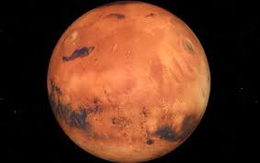
Mars
Juraj stublić, 3.d

Slide 2
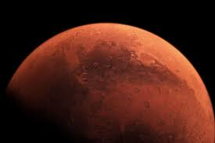
Crveni planet

Slide 3
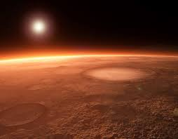
Mars nosi ime rimskog boga rata i često je nazivan Crvenim planetom zbog njegove crvene boje.[

Slide 4
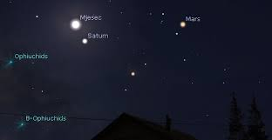
Mars je četvrti planet po udaljenosti od Sunca, vidljiv sa Zemlje prostim okom i zato poznat od davnine.

Slide 5
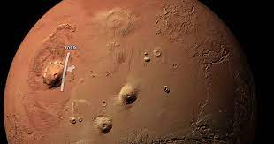
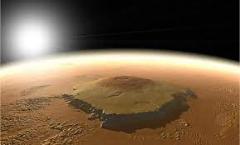
Mars ima puno masivnih vulkana i na njemu se nalazi Olympus Mons – najveći vulkan u našem Sunčevom sustavu koji je 22 km visok ( 3 puta veći od Mount Everesta)

Slide 6
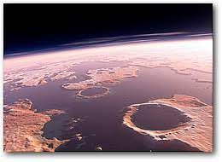
Temperature se kreću od -120 stupnjeva Celzijevih tijekom zimskih noći, pa do 25 stupnjeva Celzija ljeti.

Slide 7
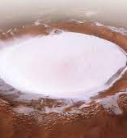
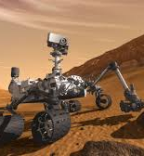
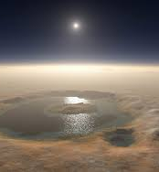
Na Marsu se nalaze velike količine vode.

Slide 8
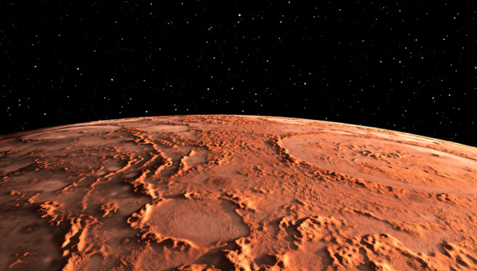
NASA je lansirala brojne misije na Mars, ali nijedna do sada nije pronašla dokaz da na ovoj planeti ima života

